Slide 1
깃 허브 사이트에 있는 얼굴 인식 모델의 단점 찾기
2019243126 이태승

Slide 2
1. 얼굴인식 원 소스 코드 주소 URL : https://github.com/seheonnn/NAVERCLOVA
2. 자신이 찾은 얼굴인식 개요 : 네이버 API를 이용하여 얼굴 감지를 수행하고, 해당 이미지에서 감지된 얼굴 주위에 빨간색 사각형을 그리며, 해당 얼굴의 성별, 감정, 나이 정보를 텍스트로 출력하는 프로그램입니다.
3. 장단점 분석 :
장점 :
(1) 네이버의 얼굴 감지 API를 이용하여 얼굴을 감지하고, 다양한 정보를 추출할 수 있습니다.
(2) requests 라이브러리를 사용하여 API와 손쉽게 통신할 수 있다는 것이 있습니다.
단점 :
(1) 얼굴 감지 API는 정확도가 떨어지는 경우가 있으므로, 이를 고려하여 사용해야 합니다.
(2) 이미지 처리 속도가 느릴 수 있으므로, 대규모 이미지를 처리하는 경우에는 처리 시간이 오래 걸릴 수 있습니다.
4. 추가 해주고 싶은 내용 :
얼굴 감지 결과를 활용한 다양한 분류의 얼굴 형을 동물과 비교해 얼굴이 무슨 동물의 얼굴 형 인가의 내용을 추가해주고 싶으며, 예를 들어 강아지 형, 고양이 형 등 얼굴을 구체적으로 감지 하는 것이 중요하다고 생각합니다.

Slide 3
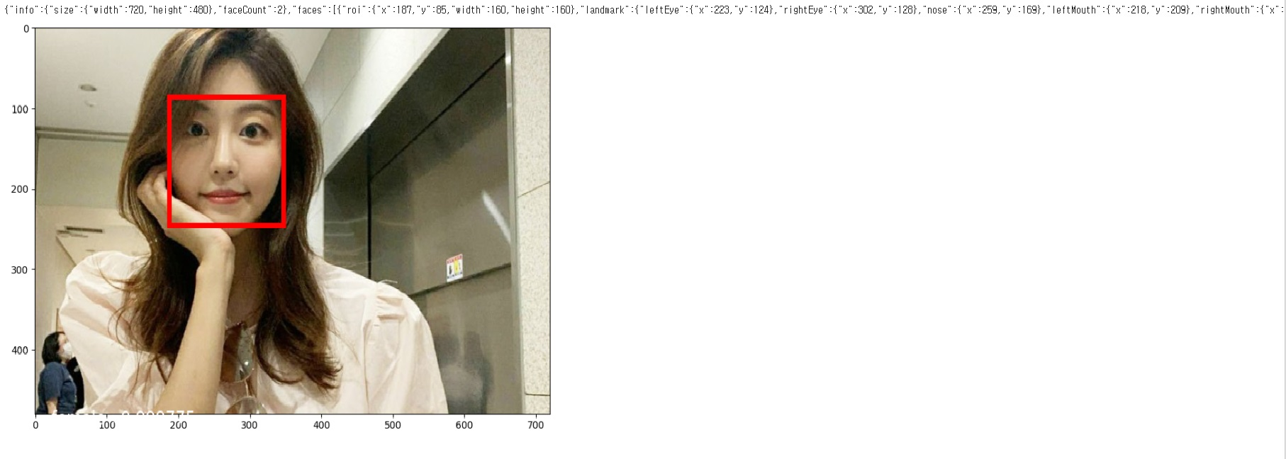
결과물 :

